Slide 1
Хейлиты. Этиология. Патогенез, классификация, клиника, диагностика, лечение.
Федеральное государственное бюджетное образовательное учреждение высшего образования «Красноярский государственный медицинский университет имени профессора В.Ф. Войно-Ясенецкого» Министерства здравоохранения Российской Федерации Кафедра стоматологии ИПО
Выполнил ординатор
кафедры стоматологии ИПО
по специальности «Стоматология детская»
Бутова Анастасия Олеговна
рецензент к.м.н., доцент Буянкина Римма Геннадьевна
Красноярск 2023

Slide 2
Цель
Ознакомиться с клиникой и диагностикой заболеваний красной каймы губ.

Slide 3
Задачи
Научиться диагностировать и дифференцировать различные формы хейлитов.
Научиться следовать правильной тактики лечения.

Slide 4
Хейлит – это изолированный воспалительный процесс в области слизистой оболочки, кожи и красной каймы губ.

Slide 5
Классификация:
1. Первичные (самостоятельные) хейлиты
Эксфолиативный хейлит
Актинический хейлит
Метеорологический хейлит
Гландулярный хейлит

Slide 6
2. Вторичные (симптоматические) хейлиты
Атопический (сочетание хейлита с атопическим дерматитом или нейродермитом)
Экзематозный (сочетание хейлита с экземой)
Макрохейлит (сочетание макрохейлита с невритом лицевого нерва и складчатым языком).
3. хронические рецидивирующие трещины губ.

Slide 7
Эксфолиативный хейлит.
это хроническое заболевание, при котором поражается только красная кайма губ. Болеют дети от 3 лет и старше.
Этиология и патогенез.
Большинство исследователей считают, что в основе заболевания лежат нейрогенные механизмы. Имеется предположение о роли щитовидной железы в развитии эксфолиативного хейлита. Возможной роли иммуноаллергических, воспалительных, метаболических, генетических факторов в патогенезе заболевания.
Клинически выделяют: сухую и экссудативную формы заболевания.

Slide 8
Сухая форма эксфолиативного хейлита
- характеризуется появлением застойной гиперемии на поверхности красной каймы губ, на которой в зоне поражения образуются сухие полупрозрачные слюдоообразные чешуйки серого или серовато-коричневого цвета, прикрепленные своим центром к красной кайме и несколько отстающие по краям. Чешуйки довольно легко снимаются, и под ними обнажается застойно-красная поверхность, но без образования эрозий. Через 5-7 дней чешуйки образуются вновь. Дети отмечают сухость губ и привычку постоянно скусывать чешуйки. Течение заболевания длительное, без склонности к ремиссии или самоизлечению. Сухая форма эксфолиативного хейлита может трансформироваться в экссудативную.

Slide 9
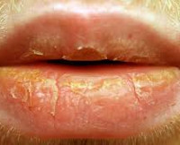
Сухая форма эксфолиативного хейлита

Slide 10
Экссудативная форма эксфолиативного хейлита
- характеризуется отеком губы, гиперемией, образованием чешуек и корок серовато-желтого и желто-коричневого цвета, которые покрывают пластом зону поражения. Иногда корки достигают значительных размеров и свисают с губы в виде фартука, создавая видимость поражения всей красной каймы. После снятия корок обнажается ярко-гиперемированная поверхность губы без эрозий, что является отличительной чертой эксфолиативного хейлита. Больных детей с экссудативной формой эксфолиативного хейлита беспокоит чувство жжения, болезненность губ, особенно при смыкании, что затрудняет прием пищи, речь, поэтому рот у них часто приоткрыт.

Slide 11
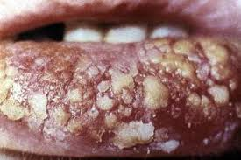
Экссудативная форма эксфолиативного хейлита

Slide 12
Общее лечение
Обезболивающие (по показаниям)
коррекция психоэмоциональной сферы седативные средства -препараты Валерианы, травы Пустырника-по 20 капель 3 раза в день; антидепрессанты-Флуоксетин, Амитриптилин-1 капсула 20мг утром после еды в течение 3-4 мес.
Глюкокортикостероиды (по показаниям)
Повышение иммунной резистентности организма (поливитамины, иммуномодуляторы)

Slide 13
Местное лечение
Обезболивание апликационное (Лидоксор гель 15%; Лидокаин 10%)
Протеолитические ферменты ( 0,1% р-ор Трипсина, Химотрипсина – аппликация салфетки, смоченной ферментом на 5-10 мин.)
Антисептическая обработка ( теплый 1% р-ор перекиси водорода – тампоном очищать красную кайму губ.)
Глюкокортикостероидные мази ( Лоринден-С, целестодерм) – втирание в красную кайму 2 раза в день после еды. 7-10дн.)

Slide 14
Актинический хейлит
- это воспалительное заболевание губ, причиной которого является наличие повышенной чувствительности к ультрафиолетовым лучам. У детей заболевание встречается довольно часто, что связано с длительным пребыванием их на солнце.
Этиология и патогенез.
Основной причиной возникновения является развитие аллергической реакции замедленного типа к ультрафиолетовым лучам.

Slide 15
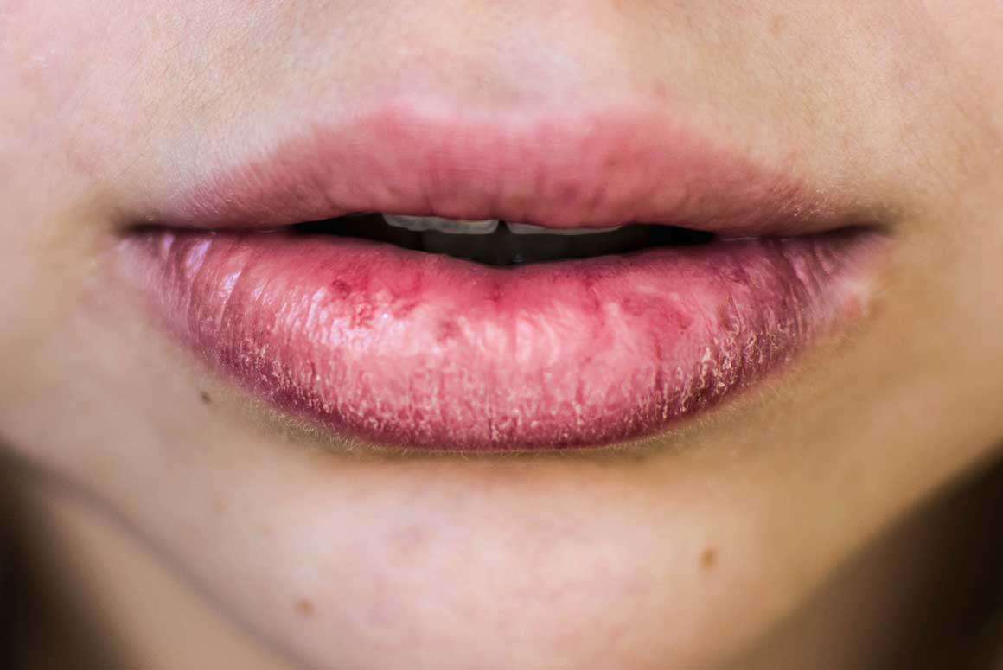
Клиника
Существует сухая и экссудативная формы актинического хейлита.
Сухая форма актинического хейлита проявляется сухостью нижней губы, верхняя губа и кожа поражается редко. Поражение захватывает всю поверхность красной каймы, она становится яркокрасной, покрывается мелкими, сухими серебристобелыми чешуйками. В последующем возможно появление ссадин, эрозий.

Slide 16
Клиническая картина экссудативной формы актинического хейлита характеризуется появлением на отечной гиперемированной поверхности красной каймы нижней губы ярко-красных эритем, мелких пузырьков, мокнущих эрозий, покрывающихся корками. Детей беспокоят зуд, жжение, болезненность губ. Характерна сезонность течения актинического хейлита: обострение заболевания в весенне-летний период и ремиссия в осенне-зимний.

Slide 17
Дифференциальная диагностика актинического хейлита.
Дифференциальную диагностику экссудативной формы актинического хейлита следует проводить с атопическим хейлитом, контактным аллергическим хейлитом.
Сухую форму актинического хейлита следует отличать от сухой формы эксфолиативного хейлита, с типичной формой красной волчанки без выраженной атрофии и гиперкератоза.

Slide 18
Лечение
Следует избегать инсоляции.
Внутрь – фото десенсибилизирующие средства (Делагил, Плаквенил, Хингамин);
Антигистаминные препараты («Зиртек», «Лоратодин»);
Витамины группы В (В2, В6);
Кортикостероидные гормоны (только при тяжелом течении);
Наружно – кортикостероидные мази («Фторокорт», «Синалар», «Локакортен» и др.);
Фотозащитный крем («Антгелиос»), аэрозоль «Фенкортозоль».

Slide 19
Метеорологический хейлит
заболевание относят к группе воспалительных изменений губ, в основе которых лежит повышенная чувствительность к метеорологическим факторам.

Slide 20
Этиология и патогенез
Основной причиной развития заболевания являются метеорологические факторы, запыленность помещения и др. Однако нельзя исключить и другие факторы, это прежде всего длительность пребывания больных в данных неблагоприятных условиях и конституционные особенности их кожи. У детей метеорологический хейлит возникает чаще, чем у взрослых, что связано с более длительным пребыванием их на улице.

Slide 21
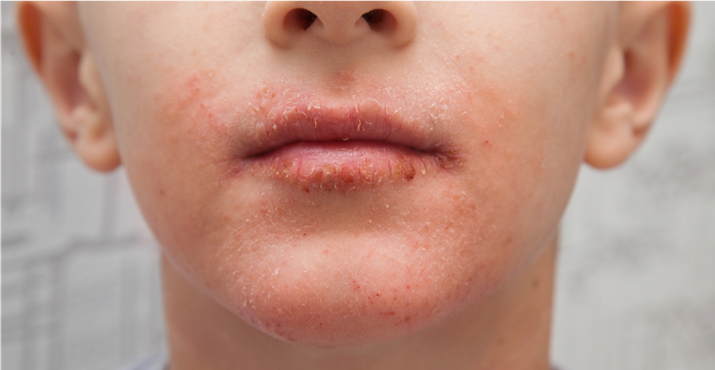
Клиника:
Поражается красная кайма губы, обычно нижней на всем ее протяжении. Красная кайма губы гиперемирована и инфильтрирована, сухая, часто покрыта мелкими чешуйками. Больных беспокоит сухость губ, чувство стягивания губ, шелушение. Длительное воздействие неблагоприятных метеорологических факторов способствует появлению эрозий и трещин.

Slide 22
Лечение
максимально ослабить или устранить действие неблагоприятных факторов.
Устранение сухости красной каймы, чешуек, корок ( гигиенические помады, жирный крем)
Фотозащитный крем
Внутрь назначают витамины группы В, РР и др.

Slide 23
Гландулярный хейлит
- заболевание губ, обусловленное либо врожденной, либо приобретенной гипертрофией, гетеротопией малых слюнных желез и их инфицированием.
Первичный- не связанный с другими заболеваниями губ.
Вторичный - на фоне различных заболеваний с локализацией на губах (КПЛ, лейкоплакия и др.)
Гнойный гландулярный хейлит

Slide 24
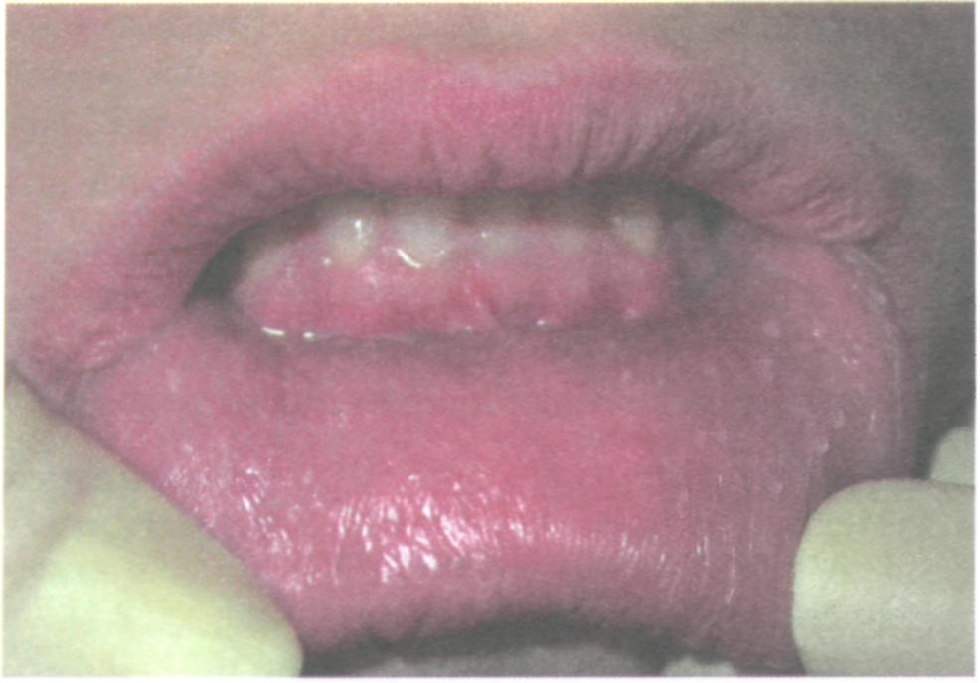
Простой гландулярный хейлит
Расширены устья, гипертрофированны слюнные железы, величиной до булавочной головки, из которых выделяется капельки слюны (Симптом «Росы»). Локализация – зона Клейна.

Slide 25
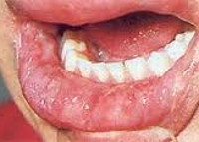
Вторичный гландулярный хейлит
развивается на фоне хронических воспалительных заболеваний губ (красная волчанка, плоский лишай и др.). Сухость и мацерация приводят к образованию хронических трещин, последующему ороговению слизистой оболочки губы и красной каймы. Клинические проявления уменьшаются при излечении основного заболевания.

Slide 26
Гнойный гландулярный хейлит
встречается редко и развивается вследствие инфицирования расширенных протоков слюнных желез. Губа отечна, из протоков выделяется слюна с примесью гноя. Возможна малигнизация.

Slide 27
Лечение гландулярного хейлита
Первичный простой гландулярный хейлит при отсутствии жалоб и воспаления специального лечения не требует

Slide 28
ЛЕЧЕНИЕ ГНОЙНОГО ГЛАНДУЛЯРНОГО ХЕЙЛИТА
Противовосполительная терапия (мази, содержащие глюкокортикостероиды и антибиотики - Локакортен, Тридерм - аппликации на участки поражения.)
Устранение гиперплазированных слюнных желез (диатермокоагуляция, лазер.)
Хирургическое иссечение гипертрофированных слюнных желез.

Slide 29
Атопический хейлит.
Является одним из симптомов атопического дерматита или нейродермита. Заболевание чаще встречается у детей и подростков обоего пола в возрасте от 7 до 17 лет.
Этиология и патогенез
В развитии заболевания несомненная роль принадлежит генетическим факторам создающим предрасположенность к атопической аллергии. Аллергенами могут быть пищевые продукты, медикаменты, бытовая пыль, пыльца растений, микроорганизмы и др. Более редкими аллергенами являются физические и бактериальные факторы, а также аутоаллергены. Клинической реализации атонической аллергии способствуют нарушения деятельности центральной и вегетативной нервной системы.

Slide 30
Клиника
При атопическом хейлите поражается красная кайма губ с вовлечением в патологический процесс прилегающих участков кожи, причем в области углов рта поражение проявляется наиболее интенсивно. Красная кайма губ инфильтрируется, шелушится мелкими чешуйками. Инфильтрация и сухость губ со временем приводят к образованию трещин и борозд. Процесс никогда не переходит на СОПР. Изменения губ часто сочетаются с сухостью, шелушением кожи лица. Дети с атопическим хейлитом предъявляют жалобы на зуд, жжение, шелушение красной каймы губ. Атопический хейлит протекает длительно, обострения заболевания возникают преимущественно в осенне-зимний период, летом обычно наступает ремиссия. К окончанию периода полового созревания (к 19-20 годам) у большинства больных наблюдается самоизлечение, однако и у них в дальнейшем могут наблюдаться незначительные периодические обострения, особенно в углах рта.

Slide 31
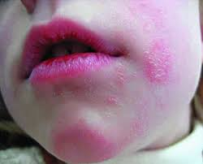
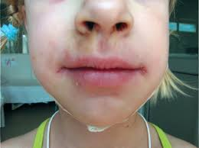
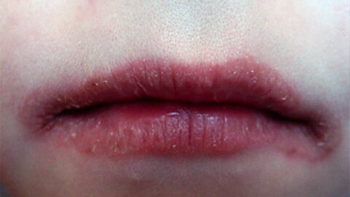

Slide 32
Дифференциальная диагностика
Эксофолиативный хейлит
Актинический хейлит
Экзематозный хейлит
Контактный аллергический хейлит

Slide 33
ЛЕЧЕНИЕ АТОПИЧЕСКОГО ХЕЙЛИТА
Исключение выявленных аллергенов
Диета
Неспецифическая дессенсебилизирующая терапия: Эриус (1 таб – 1 раз в день, 7-10 дней) , Тавегил (1 таб – 2 раз в день, 7-10 дней)
Кортикостероиды внутрь (тяжелое течение)
Седативные препараты
Витаминные комплексы

Slide 34
Местное лечение
Протеолитические ферменты ( 0,1% р-ор Трипсина, Химотрипсина – аппликация салфетки, смоченной ферментом на 5-10 мин.)
Антисептическая обработка ( теплый 1% р-р перекиси водорода – тампоном очищать красную кайму губ.)
глюкокортикостероидные мази ( Лоринден-С, Целестодерм) – втирание в красную кайму 2 раза в день после еды. 7-10дн.);
Гомеопатические средства (Траумель-С)

Slide 35
Экзематозный хейлит
Экзематозный хейлит также относится к симптоматическим заболеваниям губ, поскольку он проявляется как симптом общего экзематозного процесса, в основе которого лежит воспаление поверхностных слоев кожи нейроаллергической природы.
Этиология и патогенез.
Экзема губ является проявлением общего экзематозного процесса, т.е. заболевания, которое Л.Н. Машкиллейсон определил как воспаление поверхностных слоев кожи нервноаллергической природы, возникающее в результате действия внешних и внутренних раздражителей и клинически проявляющихся краснотой и пузырьками, сопровождающимся зудом, гистологически - спонгиозом с образованием пузырьков в шиповатом слое эпидермиса.

Slide 36
Клиника
Экзематозный хейлит может протекать остро, подостро и хронически. Поражение красной каймы губ может сочетаться с поражением кожи лица или быть изолированным. Острая стадия заболевания характеризуется полиморфизмом: везикулы, мокнутия, корочки, чешуйки. Процесс сопровождается значительным отеком губ. В этой стадии заболевания дети жалуются на зуд, жжение в губах, отек и гиперемию. Характерно распространение процесса на кожу, прилегающую к красной кайме губ. Переход заболевания в хроническую форму характеризуется уменьшением воспалительных явлений (отек, гиперемия и др.). Красная кайма губ и участки пораженной кожи вокруг рта уплотняются за счет воспалительной инфильтрации, появляются узелки, чешуйки. Высыпания везикул прекращаются, и возникает шелушение. В таком состоянии процесс может продолжаться длительное время.

Slide 37
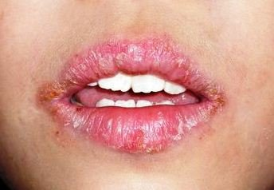

Slide 38
Лечение
Назначают десенсибилизирующие и седативные препараты. Местное лечение заключается в назначении мазей, содержащих кортикостероиды. При микробной экземе назначают мази и аэрозоли с кортикостероидами и противомикробные препараты(«Лоринден С», «Синалар-Н», аэрозоли «Дексон», «Дексокорт» и др.).

Slide 39
Макрохейлит
Макрохейлит является ведущим симптомом синдрома Мелькерсона-Розенталя, характеризующегося также односторонним параличом лицевого нерва и симптомом складчатого языка.
Этиология и патогенез.
Причины возникновения окончательно не выяснены. Ряд авторов считают заболевание конституциональным, наследственным. Большинство же авторов склонны рассматривать его как ангионевроз (нейродистрофия). По данным Misher (1954), Schuermann и др., развитие гранулемы вокруг измененных сосудов указывает на гематогенно-инфекционную природу макрохейлита. Имеет сторонников и инфекционно-аллергическая теория возникновения заболевания. Высказывается точка зрения о полиэтиологическом характере заболевания.

Slide 40
Клиника
Дети отмечают зуд губы, увеличение ее размеров, иногда появление отеков других отделов лица. Отмечается бесформенное вздутие губы, она лоснится, в цвете не изменена, в некоторых случаях приобретает синюшный оттенок. Иногда отек так велик, что губы утолщаются в 3-4 раза по сравнению с нормальными размерами. Утолщение губ неравномерное, одна сторона губы более отечна, чем другая. При пальпации ощущается равномерно мягкая или плотноэластическая консистенция ткани губ. Вдавления после пальпации не остается. Такие отеки у ряда больных детей существуют постоянно, временами то нарастая, то ослабевая. У некоторых больных отеки спонтанно исчезают, но в дальнейшем рецидивируют с различной частотой, а затем становятся постоянными. Интенсивность отека может меняться в течение дня. Отек локализуется чаще всего на губах, щеке, веках и других отделах лица.

Slide 41
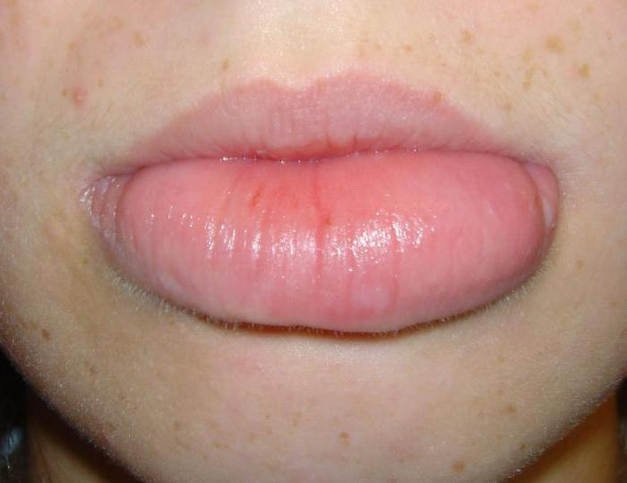

Slide 42
Дифференциальная диагностика
Отек Квинке
Лимфангиома
Гемангиома
Абсцесс губы

Slide 43
Лечение
Иммунокоррекция
Лазеротерапия
Кортикостероиды
Гипосенсебилизирующая терапия
Санация полости рта и ЛОР-органов
Хирургическое лечение. С косметической целью иссекают ткань губы. Однако хирургическое лечение не предотвращает рецидивов заболевания.

Slide 44
аппликации Гепариновой мази, в сочетании с Димексидом, на 20 мин, 3-4 раза в день в течение 3-4 недель;
электрофорез с Гепарином на губу ежедневно или через день, №15 на курс лечения;
физиолечение - токи Бернара, ультразвук, гелиево-неоновый лазер;
аппликации кортикостероидных мазей, либо Метилурациловой при наличии воспалительных явлений, 20 минут, 2-3 раза в день.

Slide 45
Хроническая трещина
Хроническая трещина губы у детей чаще всего возникает как следствие метеорологического хейлита, вредной привычки грызть ручку или карандаш. Микрофлора поддерживает воспаление трещины. Трещина обычно располагается в центре красной каймы губ, вокруг нее отмечается воспаление.

Slide 46
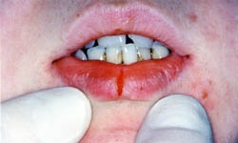
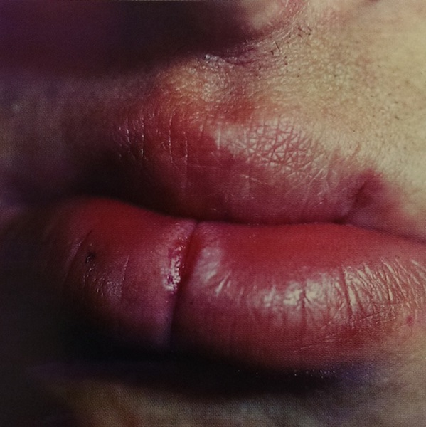

Slide 47
Местное лечение
Глюкокортикостероидные мази – Лоринден – С, Целестодерм. – Втирание в красную кайму тонким слоем 2 раза в день после еды. Курс 7 – 10 дней.
Протеолитические ферменты – 0,1 % раствор протеолитических ферментов. Трипсин, Химотрипсин. – аппликация салфетки, смоченной ферментом, на 20 минут.
Антисептики – 1% раствор перекиси водорода. Тампоном очищаем красную кайму губ и кожу.
Аппликационное обезболивание перед блокадой – 10% раствор Лидокаина. – Аппликация в течение 5 минут слизистой оболочки губы в точке введения.
Блокада губы – 1% тёплый раствор Лидокаина без вазоконстриктора двухмиллилитровый шприц с тонкой иглой.

Slide 48
Заключение
Хейлиты у детей возникают по различным причинам. Поэтому особое внимание следует уделить диагностике, а именно тщательному сбору анамнеза. Опрос родителей, по возможности опрос ребенка. Правильная диагностика, ведет к правильному лечению. Профилактика хейлита не требует огромных усилий, но положительно сказывается на состоянии ротовой полости и всего организма.

Slide 49
Список литературы:
Зыкеева С.К., Билисбаева М.О. Заболевания языка и губ у детей и подростков //Вестник КАЗНМУ- 2018. - С.148-152.
Терапевтическая стоматология : нац. рук. / гл. ред. Л. А. Дмитриева, Ю. М. Максимовский. - 2-е изд., перераб. и доп. - Москва : ГЭОТАР-Медиа, 2021. - 888 с
К. Борк, В. Бургдорф, Н. Хеде. Болезни слизистой оболочки полости рта и губ. Клиника, диагностика и лечение//Атлас и руководство-2020-C. 448
Аксамит Л.А., Цветкова А.А. Заболевания слизистой оболочки рта. Связь с общей патологией. Диагностика. Лечение. Четвертое издание// МЕДпресс-информ- 2022 г.-C. 288
Голоусенко И.Ю. Дерматостоматология. Заболевания слизистой оболочки рта и губ//ГЭОТАР-Медиа- 2022 г.-С. 224
Стоматология детского возраста. Под ред. Ад.А. Мамедова, Н.А. Геппе//ГЭОТАР-Медиа , 2020 г.-C. 184

